Slide 1
Corso di Robotica
Paolo Gallina
pgallina@units.it
040 5583829
Ufficio: Ed. C5, primo piano

Slide 2
Pianificazione insegnamenti teorici
Struttura dei manipolatori e coppie cinematiche (vincoli e forze)
Matrici di rotazione, composizione di matrici, angoli di Eulero.
Trasformazioni omogenee
Esempi in catena aperta
Convenzione di Denavit –Hartemberg
Esempi di applicazione di D-H
Spazio dei giunti e spazio operativo

Slide 3
Calibrazione cinematica
Cinematica inversa
Jacobiano
Singolarità cinematica
Dinamica del singolo giunto
Formulazione di Newton-Eulero
Pianificazione di Traiettoria
Interazione di forza
TESTO: L. Sciavicco, B. Siciliano, Robotica Industriale, McGraw-Hill

Slide 4
Esercitazioni pratiche
ADAMS
http://www.mscsoftware.com/it/product/adams
Matlab
Labview
ROS
Modalità esame
Orale
Esercitazione

Slide 5
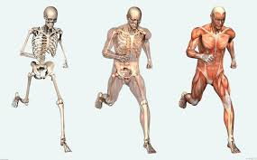
Robot as a Human Being
Frame (kinematics)
Joints (joints)
Nerves (bus)
Muscles (actuators)
proprioceptive sensors (encoders)
External sensors (cameras)
Motor skill (control)
Intelligence (algorithms, AI…)

Slide 6
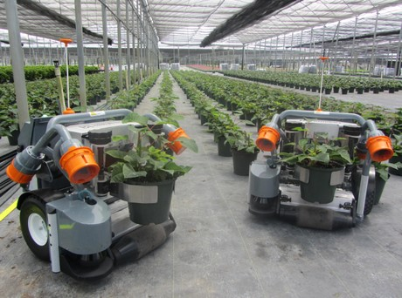
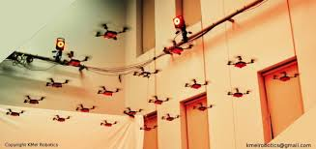
Groups of robots
Internet of things
Factory 4.0

